Slide 1

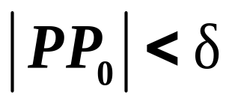

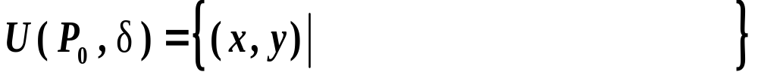

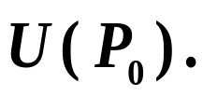

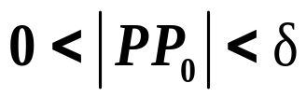
一、 区域
1. 邻域
点集
称为点 P₀ 的δ邻域.
例如,在平面上.
(圆邻域)
在空间中,
(球邻域)
说明：若不需要强调邻域半径δ ,也可写成
点 P₀ 的去心邻域记为

Slide 2
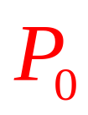


在讨论实际问题中也常使用方邻域,
因为方邻域与圆
邻域可以互相包含.
。
平面上的方邻域为

Slide 3
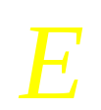
2. 区域
(1) 内点、外点、边界点
设有点集 E 及一点 P :
• 若存在点 P 的某邻域 U(P)⊂ E ,
则称 P 为 E 的内点；
• 若存在点 P 的某邻域 U(P)∩ E = ∅ ,
则称 P 为 E 的外点 ;
• 若对点 P 的任一邻域 U(P) 既含 E中的内点也含 E
的外点 ,
则称 P 为 E 的边界点 .
显然, E 的内点必属于 E ,
E 的外点必不属于 E ,
E 的
边界点可能属于 E, 也可能不属于 E .

Slide 4
(3) 开区域及闭区域
• 若点集 E 的点都是内点，则称 E 为开集；
• E 的边界点的全体称为 E 的边界, 记作∂E ;
• 若点集 E ⊃∂E , 则称 E 为闭集；
• 若集 D 中任意两点都可用一完全属于 D 的折线相连 ,
则称 D 是连通的 ;
D
• 连通的开集称为开区域 ,简称区域 ;
。 。
• 开区域连同它的边界一起称为闭区域.

Slide 5


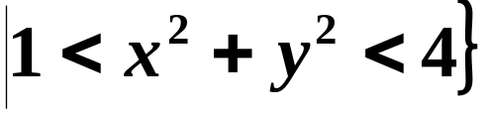

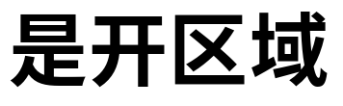


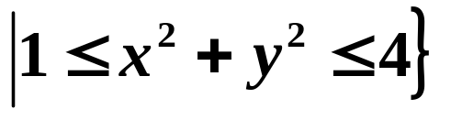


Slide 6








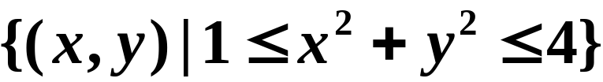

有界闭区域
无界开区域

Slide 7


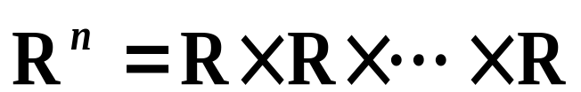



3. n 维空间
n 元有序数组
的全体称为 n 维空间,
记作
即
n 维空间中的每一个元素
称为空间中的
一个点,
称为该点的第 k 个坐标 .
当所有坐标
称该元素为
中的零元,
记作
O .

Slide 8
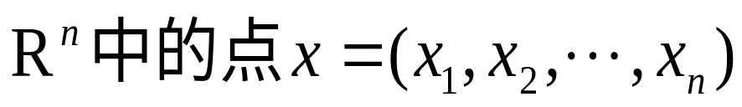
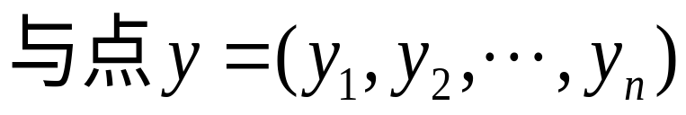

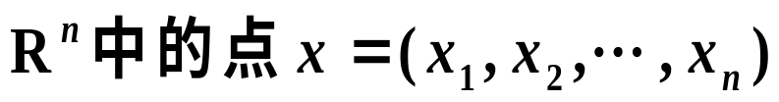
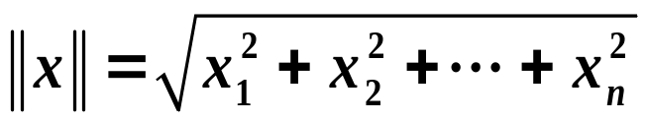
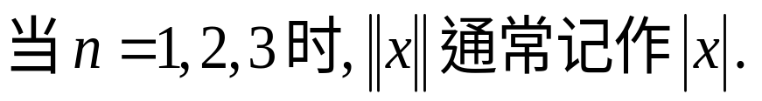
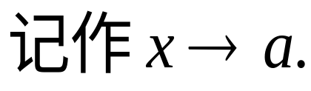
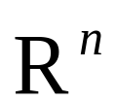
的距离记作
规定为
与零元 O 的距离为
中点 a 的 δ 邻域为

Slide 9


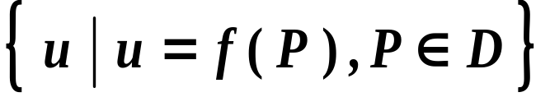

定义1. 设非空点集
多元函数
映射
称为定义
在 D 上的 n 元函数 , 记作
点集 D 称为函数的定义域 ;
数集
称为函数的值域 .
特别地 , 当 n = 2 时, 有二元函数
当 n = 3 时, 有三元函数

Slide 10
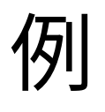
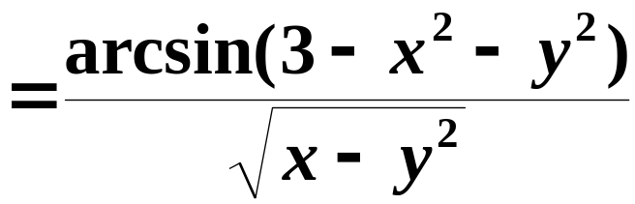






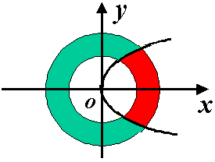


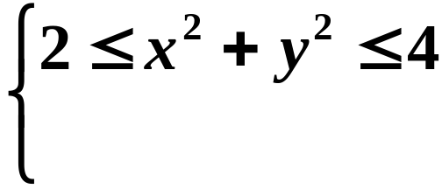







Slide 11




Slide 12
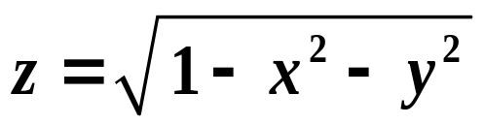
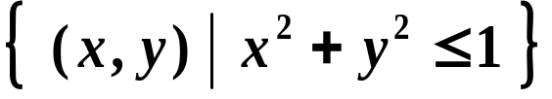
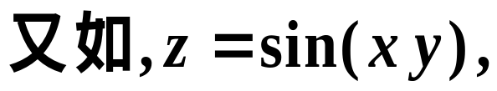
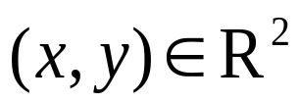
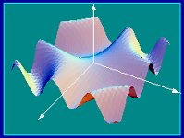
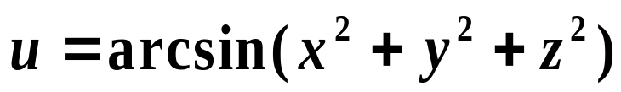

例如, 二元函数
定义域为
圆域
图形为中心在原点的上半球面.
说明:
二元函数 z = f (x, y), (x, y) ∈ D
的图形一般为空间曲面 Σ .
三元函数
定义域为
单位闭球
图形为
空间中的超曲面.

Slide 13
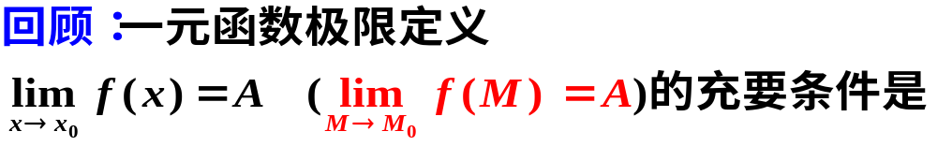
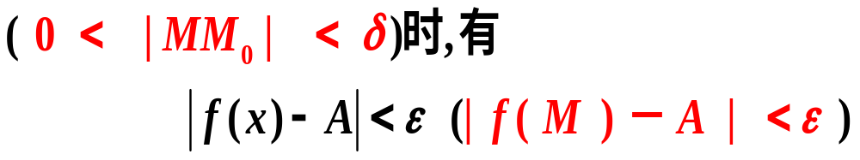


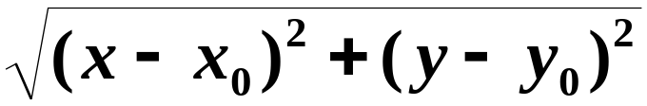




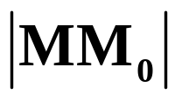
二元函数的极限
注意：二元函数中

Slide 14
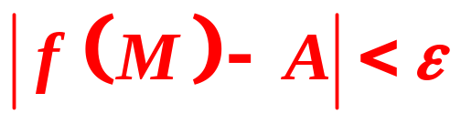
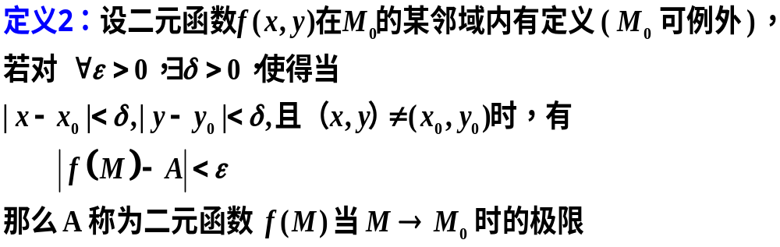
二元函数的极限定义1:
设二元函数 f ( x,y )= f (M) 在点 M₀ (x₀,y₀) 某邻域内有
有

Slide 15
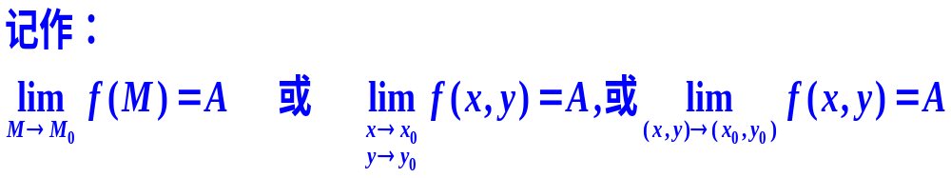
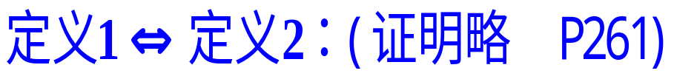
应用：例1 使用定义2(p262)
例2 使用定义1

Slide 16
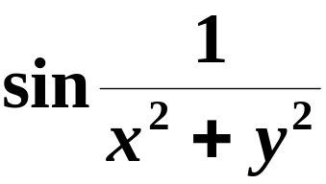
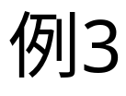

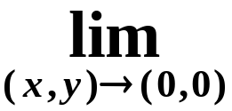







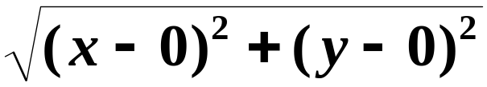

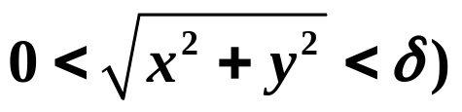


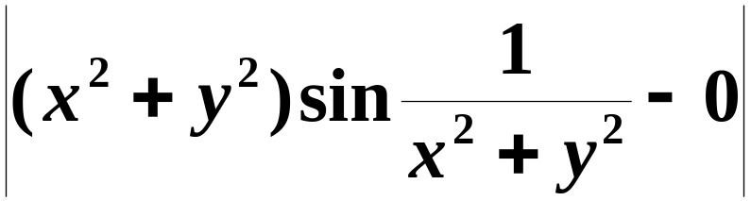
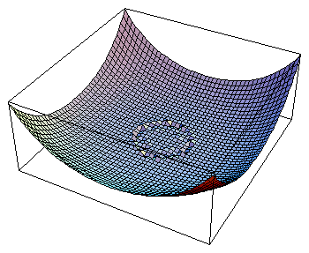
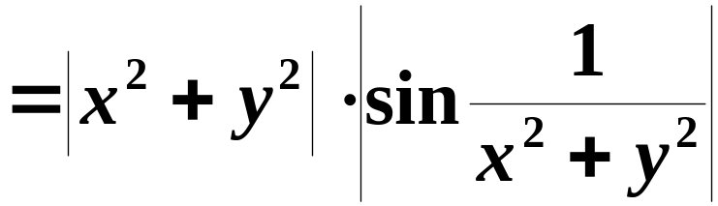
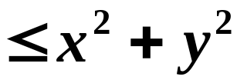


结论成立

Slide 17
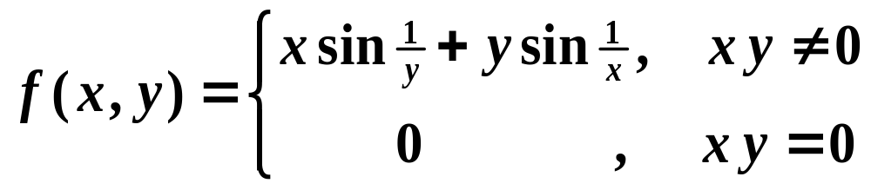
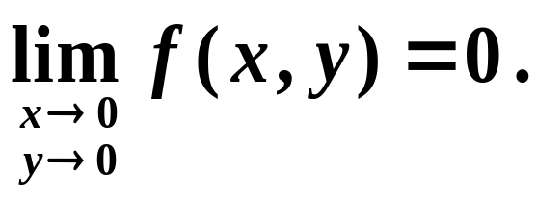
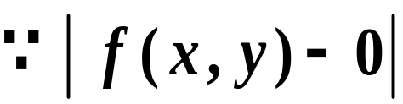

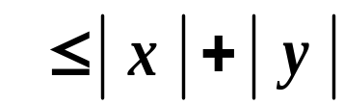






例. 设
求证：
证：
总有
故

Slide 18
注意：二元与一元函数极限的定义在形式
上相同，但他们之间 “点邻域”的具体含义不同。
二元极限问题的讨论要比一元情形复杂。

Slide 19

















两者差异如下：
一维：
比较：
直线上
平面上
“途径”——无穷多
条件
结果
f
（
）
（
）
f
（
）

Slide 20



确定极限不存在的方法*：
注意：

Slide 21











取

Slide 22






例5 证明 不存在．
证
取
其值随k的不同而变化，
故极限不存在．

Slide 23



观察
不存在.

Slide 24

二元函数的极限运算法则与基本性质
定理1
注意：运算法则成立的前提条件：极限存在

Slide 25


结论：在极限点附近邻域函数满足某不等式关系，则函数极限也满足此关系

Slide 26








例6
求
解
由基本不等式
知
由夹逼定理，

Slide 27


二元复合函数的极限
二元函数的复合：

Slide 28

定理4

Slide 29

定理5
注意：定理4，5为求复合函数极限的方法

Slide 30












定理4,5应用：
例7 求极限
解
其中

Slide 31






定理5应用：
例8：求
解：记

Slide 32




例9 求证
证
原结论成立．

Slide 33




例10
解

Slide 34


累次极限
实质：累次极限是沿着x轴方向和y轴方向取极限

Slide 35


全面极限
累次极限存在且相等
注意：1.在求全面极限的过程中不能用累次极限代替
2. 若两个累次极限都存在但不相等，则全面极限不存在

